Slide 1
El Poder de Escuchar
Taller de Liderazgo · Condado de Santa Cruz

Slide 2
¿Por Qué Importa Escuchar?
¿Cuántas conversaciones tienes al día?
¿En cuántas sientes que te escucharon de verdad?
Hay mucha comunicación — pero poca escucha de verdad
La escucha decide si un equipo funciona o se rompe
Escuchar bien es una herramienta de liderazgo
Cuando te escuchan: más creatividad, más trabajo en equipo
Cuando no te escuchan: más conflictos, menos soluciones

Slide 3
Alianza Diseñada
Mantén la curiosidad
Mantente presente
Piensa como si fuera la primera vez que escuchas algo nuevo
Sin teléfonos
Deja tu título en la puerta
Ve al grano
Aquí todos somos iguales
Enfócate en lo que pasa ahora, no en el pasado
Confidencialidad
Lo que se habla aquí, se queda aquí

Slide 4
Los 3 Niveles de Escucha
Nivel 1
Nivel 2
Nivel 3
Escucha Interna
Escucha Enfocada
Escucha Global
Te enfocas en ti mismo:
tus pensamientos, tus opiniones,
tu respuesta
Te enfocas en la otra persona:
sus palabras, emociones,
lenguaje corporal
Lees el ambiente completo:
la energía del grupo,
lo que NO se dice

Slide 5
Nivel 1 — Escucha Interna
Tu atención está en TI, no en la otra persona
Escuchas las palabras, pero no el significado
Te distrae tu propio diálogo interno
Estás buscando datos e información para responder
🔴 Señales de
Nivel 1
Piensas en tu respuesta mientras alguien habla
Tienes el teléfono en la mano
Juzgas lo que escuchas
Buscas solo hechos y datos
Ejemplo: Tu amigo te habla de su nuevo supervisor, que microgestiona su trabajo, e inmediatamente deseas compartir tu experiencia con un supervisor similar. El foco de atención recae en ti.

Slide 6
Conciencia e Impacto
La conciencia es leer el contexto completo de una situación.
Sintonizar con las palabras, el tono y la energía en cualquier entorno.
Observando tus propios pensamientos y juicios internos que se ejecutan en segundo plano.
El impacto es cómo eliges actuar a partir de esa conciencia.
Ejemplo: Un empleado escala todo por correo electrónico —poniendo en copia a toda la cadena de mando— en lugar de levantar el teléfono para tratar el asunto directamente. La toma de conciencia del problema es la misma; el impacto, muy diferente.

Slide 7
Nivel 2 — Escucha Enfocada
Tu atención está completamente en la OTRA persona
Observas sus palabras, su tono, sus emociones y su lenguaje corporal
Escuchas CÓMO lo dice, no solo QUÉ dice
Te conviertes en un compañero curioso, no en alguien que solo da respuestas
Mantienes a la persona en exploración y reflexión
🟢 Preguntas
de Nivel 2
"¿Cuéntame más sobre eso?"
"¿Cómo te sientes con eso?"
"¿Qué parte necesita más ayuda?"

Slide 8
Nivel 3 — Escucha Global
Lees el ambiente completo, no solo a una persona
Notas la energía del grupo — lo que se dice Y lo que no se dice
Es espontáneo — respondes a lo que está pasando en el momento
Como líder, cambias el tono del ambiente
📖 Ejemplo
En un café en Davenport, un hombre entró gritando y atacó a una joven. En ese momento, toda la sala cambió: algunos se levantaron a protegerla, otros salieron corriendo. Nadie lo planeó. La energía del grupo se transformó sola. Eso es un cambio de Nivel 3.

Slide 9
✋ Ejercicio Grupal
Ronda 1
Tiempo: 2 minutos
Pregunta a tantos personas como puedas: «¿Qué te gusta hacer para divertirte?»

Slide 10
✋ Ejercicio Grupal
Round 2
Time: 2 minutes
Listen at Level 1 on purpose — ask as many people as you can, "What do you like to do for fun?" Notice yourself.
Escucha en el Nivel 2
Haz la misma pregunta:
«¿Cuál es tu pasatiempo nerd?»
Escucha su experiencia: despierta tu curiosidad.
Group discussion: What did you notice about how you listen?

Slide 11
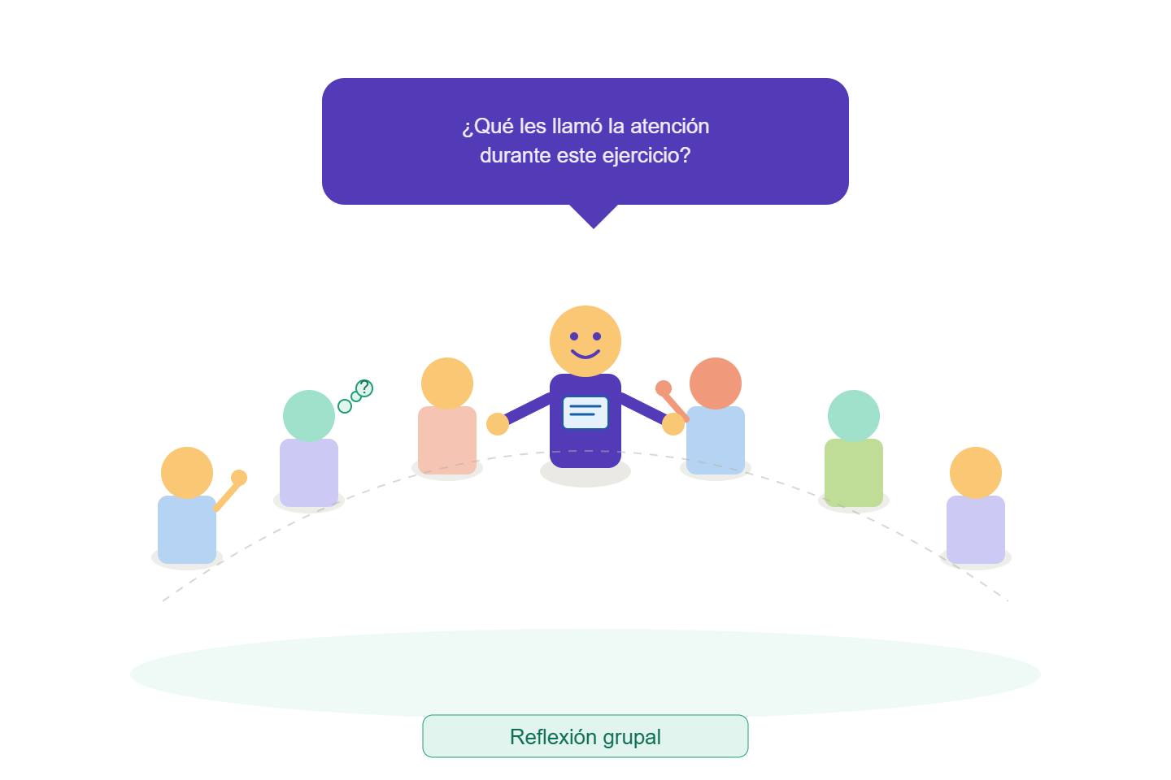

Slide 12
Escuchar Como Líder
Pregunta clave: ¿Estás manejando el PROBLEMA o estás manejando a la PERSONA?
❌ Nivel 1
✅ Nivel 2
Escuchar únicamente hechos y cifras
El líder da la respuesta; el empleado sigue volviendo en busca de aprobación.
Céntrate en lo que está en juego para la persona.
El empleado toma la iniciativa; el líder se convierte en un socio de confianza para la reflexión.

Slide 13


Mi mentor siempre creyó en mí antes de que yo creyera en mí mismo.
¡Cuéntame más sobre eso!
Sesión de muestra

Slide 14
✍️ Ejercicio en parejas — Mi mentor
Cierra los ojos. Imagina a tu mentor sonriendo frente a ti en este preciso momento. Observa los rasgos que tu mentor potenció en ti.
Paso1
Tiempo: 4 minutos
Preguntas de nivel 2
Paso2
Tiempo: 4 minutos
El Coach pregunta::
"¿Qué rasgos amplificó tu mentor en ti?"
Cuéntame más sobre...
¿Qué es lo importante de eso?
¿Qué te llevas de esta experiencia?
¿Qué es lo más significativo?
¿En quién te estás convirtiendo ahora?
Intercambien los roles
y repitan los pasos 1 y 2.

Slide 15
¿Qué Escuchamos en una Conversación de Coaching?
🚌 ¿Quién maneja el camión?
💬 La voz interna
¿Quién está en control de la situación?
El «debo», «tengo que», «debería» que frena a las personas
🧍 Lenguaje corporal
🎵 El tono de voz
Postura, ojos, respiración, manos — el cuerpo habla
Cómo lo dicen es tan importante como lo que dicen

Slide 16
El enfoque en la resiliencia
En tiempos de cambio, nuestro sistema nervioso recurre por defecto a la autoprotección. Nuestro entorno laboral se vuelve menos productivo: la incertidumbre abruma nuestro cerebro.
Lo que siente el equipo
Lo que puedes hacer como líder
Nuestro cerebro reptiliano entra en modo de supervivencia – lucha, huida, parálisis o sumisión.
Notamos cada susurro y cada conversación en los pasillos, buscando pistas sobre lo está ocurriendo.
La productividad disminuye – el equipo se protege a sí mismo, no colabora
Escuchar en los niveles 2 y 3 genera seguridad, no con garantías sobre el futuro, sino a través del saber de que superaremos esto juntos.
Refuerza: no estás solo/a en esto.
Reconocer la tensión o la abrumación transforma el ambiente – abre un espacio para resolver problemas.

Slide 17
Lo Que NO Se Hace en una Conversación de Coaching
❌ No resuelvas
Resiste el impulso de dar soluciones de inmediato. Deja que la persona piense primero.
❌ No des consejos
Dar consejos sin que te los pidan corta la exploración de la persona.
❌ No impongas tu idea
No impongas lo que TÚ quieres para esa persona. Eso tiene que ver contigo, no con ellos.
Cómo sacar a alguien de su caparazón: Preguntas abiertas · Curiosidad · Sin juicio · Conoce a la persona donde está

Slide 18
Reflexión Personal
(Solo para ti — no se comparten)
1
¿Dónde en tu trabajo escuchas demasiado en Nivel 1?
(Solo hechos, datos, información)
2
¿Dónde tiene hambre tu equipo de Nivel 2?
(Empleados que quieren ser vistos y escuchados)
3
¿Cuál es el "elefante en la sala" en tu equipo?
(Lo que nadie dice en voz alta, pero todos saben)

Slide 19
Cierre
Cuando cambiamos cómo escuchamos, cambiamos lo que es posible.

Slide 20
¡Gracias!

